Slide 1
O Uso De Modelos Econométricos
Em Empresas
Universidade de São Paulo
Instituto de Matemática e Estatística
Aluno: Pedro Da Silva Peixoto
Orientadora: Profa. Dra. Clélia M. C. Toloi
Trabalho de Formatura apresentado para obtenção do grau de Bacharel em Matemática Aplicada e Computacional com Habilitação em Estatística Econômica.

Slide 2

Roteiro
Descrição do Problema
Objetivos
Cenário do Estudo
Metodologia Estatística de Modelagem
Exemplo Prático – Modelos
Discussões
Melhorias

Slide 3

Introdução
Mundo Empresarial
Processos de
Decisão precisam
Ser mais ágeis
Processos de decisão
Estão pouco baseados
Em fatos e dados
Necessidade de Otimização dos Gastos
Grandes empresas
Possuem grandes
Bancos de dados
Erro relativo a previsão
De produção alto

Slide 4

Objetivos
Mostrar a viabilidade prática e teórica de um modelo de previsão de volume de demanda em análises gerenciais de empresas, baseado em técnicas Econométricas
Revisão Bibliográfica (Técnicas Econométricas)
Propor uma metodologia prática de construção de modelos
Exemplificar com dados de mercado
Criar um “Manual” para apoio a estatísticos que queiram implementar modelos econométricos em empresas.

Slide 5

Cenário
Mercado
Modelo
Preço Do Produto
Representação Matemática / Estatística Do Comportamento Da Demanda Pelo Produto
Verbas Táticas e Estratégicas Gastas Com o Produto
Promoções Do Produto
Preço Do Produto Em Relação à Concorrência
Modelos de Regressões Lineares Multivariados
História Da Demanda Do Produto
Modelos de Séries Temporais
Outras Variáveis...

Slide 6
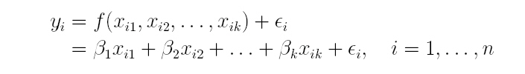


Modelo De Regressão Linear
A forma geral é:
onde y é a variável dependente, x₁, x₂, . . . , x_{k} são as variáveis independentes, k é o número de variáveis independentes no modelo e i denota as n observações da amostra.

Slide 7
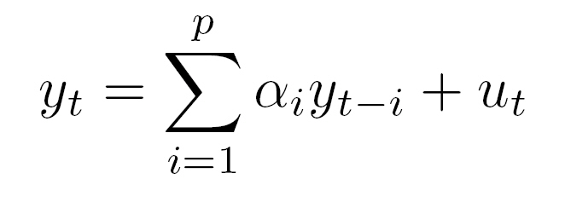
Modelos Autoregressivos
Nos modelos Autoregressivos incluímos como variável independente uma componente defasada da variável dependente.
A forma geral de um modelo AR(p) é:

Slide 8
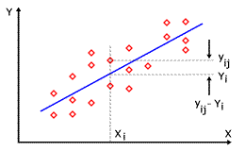
Método De Estimação
Método do Mínimos Quadrados Residuais

Slide 9
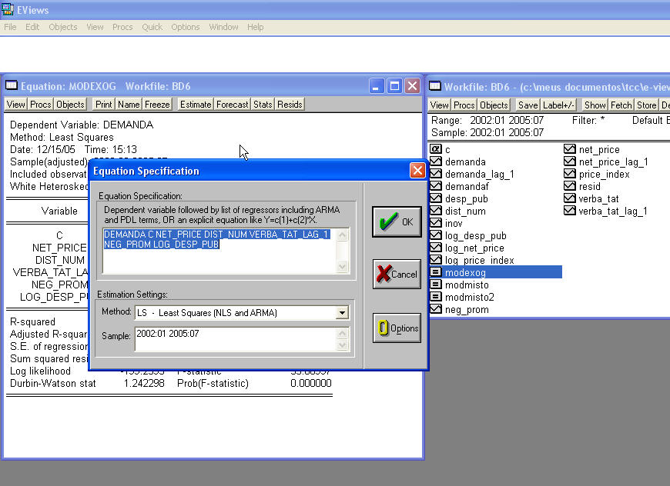

Softwares
Exemplos de softwares que realizam análise de regressão:
E-Views
Minitab
SAS
SPSS
R-Statistics
SAP-APO*
Outros

Slide 10
Fluxo De Montagem Dos Modelos
Abrangente
Específico
Análises do Cenário Econômico
Coleta e Filtro dos Dados
Análises Estatísticas
Correlações
Testes Preliminares
Modelos
Viáveis
Modelo
Selecionado
Equipe conjunta: Empresa e Estatístico

Slide 11

Variáveis
Dependente
Demanda - D
Despesas Publicitárias – DP (++)
Net Price – NP (+++)
Distribuição Numérica - DN (+)
Verbas Táticas – VT (+++)
Inovação – I (+)
Negociações/Promoções – N/P (+++)
Preço Versus Concorrência – PI (+)
Independentes
(+++...) – Indica grau de correlação com a demanda

Slide 12
Modelos Propostos
Variáveis Exógenas:
Apenas com as variáveis independentes da demanda.
Misto:
Com as variáveis independentes da demanda e ainda com componentes defasados da demanda.
ARMA:
Apenas com componentes autoregressivos e/ou de média móvel.

Slide 13
Modelo De Variáveis Exógenas
^
D_{t} = 917,4 + 131DN_{t} + 0,02VT_{(t-1)} + 50,5N/P_{t} – 6,56NP_{t}
Ideal para realizar análises do tipo “What If?”, ou seja, analisar os impactos de uma variação de uma das variáveis independentes sobre a demanda.
Boa aderência (R²).
Apresentou um forte indício de presença de autocorrelação serial.

Slide 14
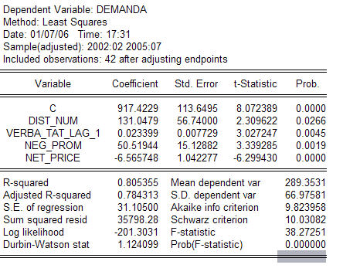
Modelo De Variáveis Exógenas - Estatísticas

Slide 15
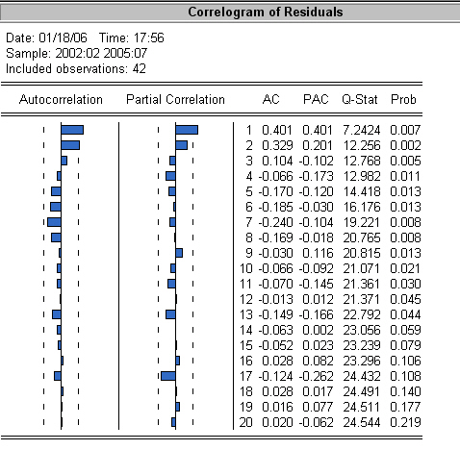
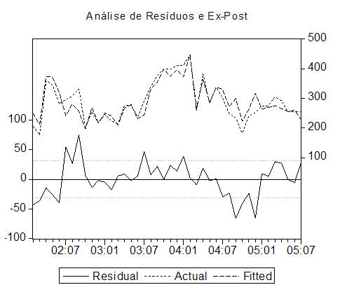
Modelo De Variáveis Exógenas - Resíduos

Slide 16
Modelo Misto
^
D_{t} = 269,1 + 0,55D_{(t-1)} + 42,2N/P_{t} – 6,9NP_{t} + 5,5NP_{(t-1)} + 0,01VT_{t}
Bom para realizar análises do tipo “What If?”.
Bom para inferência sobre a demanda futura.
Boa aderência (R²).
Resíduos são ruído branco.

Slide 17
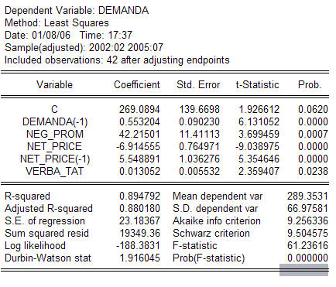
Modelo Misto - Estatísticas

Slide 18
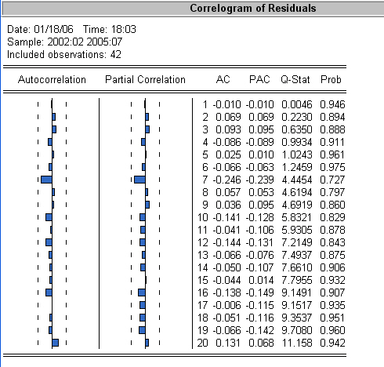
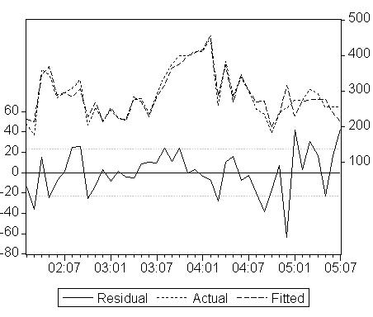
Modelo Misto - Resíduos

Slide 19
Modelo Tipo ARMA
^
D_{t} = 286,5 + 0,358D_{(t-1)} + 0,5D_{(t-2)} – 0,29 D_{(t-6)}
AR(6) Incompleto
Bom para inferência sobre a demanda futura.
Poucos parâmetros.
Resíduos são ruído branco.

Slide 20
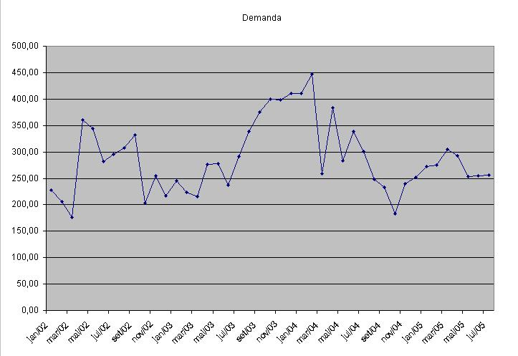
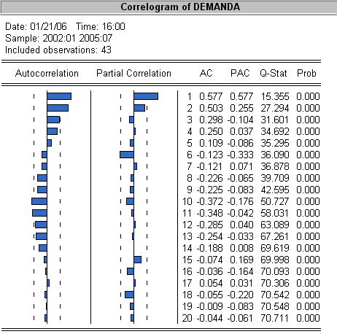
Modelo Tipo ARMA - Demanda

Slide 21
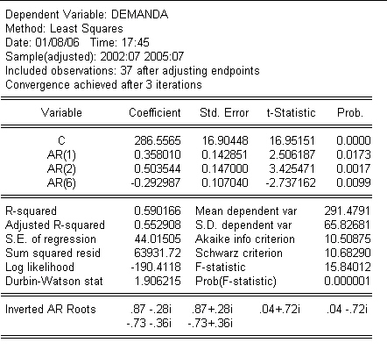
Modelo Tipo ARMA - Estatísticas

Slide 22
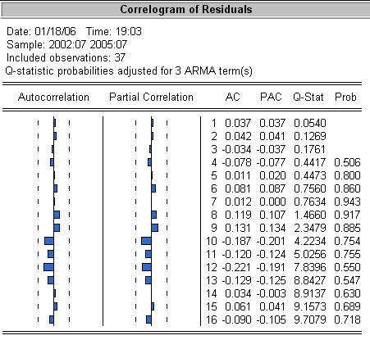
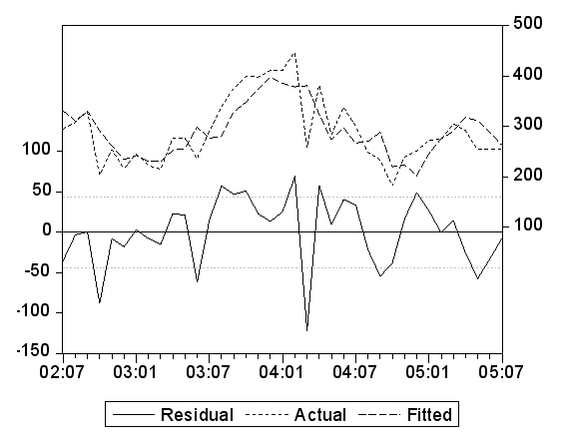
Modelo Tipo ARMA - Resíduos

Slide 23

Conclusões – Exemplo Prático
Quanto as variáveis:
  Demando atual com alta dependência em relação aos últimos 2 meses.
  Indícios de sazonalidade semestral.
  O preço líquido – Alta relevância.
  Independência em relação ao preço da concorrência.
  Despesas Publicitárias e Inovação – Pouco efetivas.
  Negociações, Promoções e Verbas Táticas – Eficientes.
Melhor Modelo*: Modelo Misto.
* Usando SIC e AIC

Slide 24

Discussões
Aplicabilidade:
Como usar o modelo no dia a dia?
Atualização:
Quando devemos re-estimar os modelos?
Aceitabilidade:
Como inserir os modelos de forma efetiva nos processos da empresa?

Slide 25

Melhorias
Método dos Mínimos Quadrados Residuais em Séries Temporais pode causar viés nos modelos
Solução:
Funções de Transferência.
Estimadores por Máxima Verossimilhança.

Slide 26

Estatísticas Importantes
R² – Coeficiente de Determinação que indica a proporção em uma variável que é explicada variabilidade das outras.
AIC e SIC – Critérios de seleção de modelos que penalizam pelo número de parâmetros.

